Slide 1

Українська бібліотечна асоціація:
як гнучко реагувати на стратегічні виклики
Оксана Бруй
19 листопада 2020

Slide 2
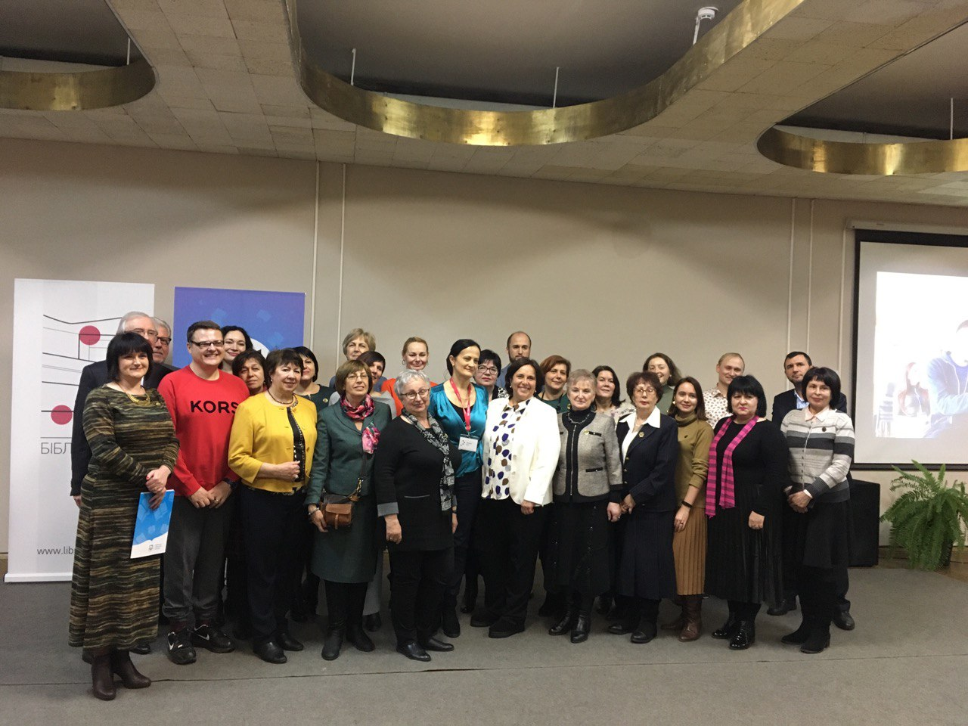

Українська бібліотечна асоціація
1995
2020
Українська бібліотечна асоціація –
Однодумці – Творення – Спілкування – Можливості – Події
Ірина Шевченко
Українська бібліотечна асоціація –
Не байдужа – Впливова – Експертна – Молода – Жива!

Slide 3
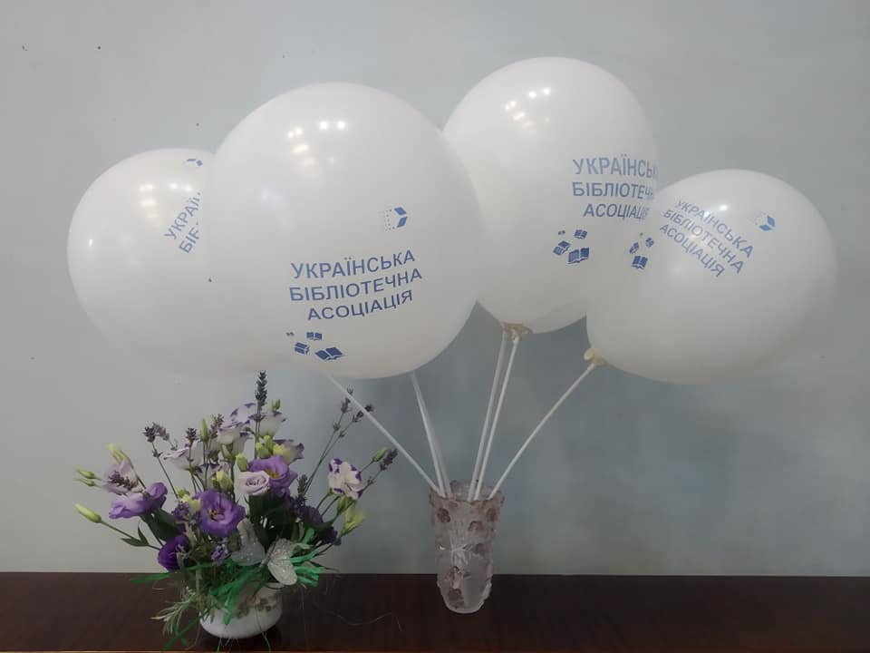
Українська бібліотечна асоціація
2020
членів – 4 140
офіційних партнерів – 79
регіональних відділень – 14
https://www.facebook.com/photo.php?fbid=2784362531634274&set=pcb.2784362704967590&type=3&theater

Slide 4

Український контекст
Війна
Пандемія – карантин
Економічна нестабільність
Зміна тих, хто приймає рішення
Увага і «увага» з боку влади та суспільства
Відставання галузі
Активізація і творення «інших» бібліотек
Стратегія розвитку бібліотечної справи на період до 2025 року
Стратегія розвитку читання
…

Slide 5

2020 рік – рік викликів
https://suspilne.media/20654-svitovi-intelektuali-pro-naslidki-pandemii-koronavirusu-dla-ludstva/

Slide 6
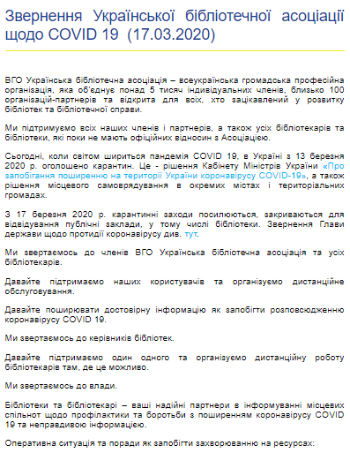
Звернення Української бібліотечної асоціації щодо COVID 19 (17.03.2020)
Листи
  Прем’єрміністру
  Міністру охорони здоров’я
  Головному державному санітарному лікарю
  Міністру культури та інформаційної політики
«…бібліотеки мають залишитися безпечним місцем і для користувачів, і для бібліотекарів, і для матеріальних цінностей, які зберігає бібліотека…»

Slide 7
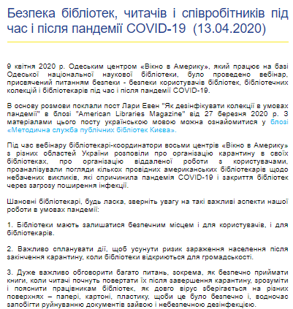
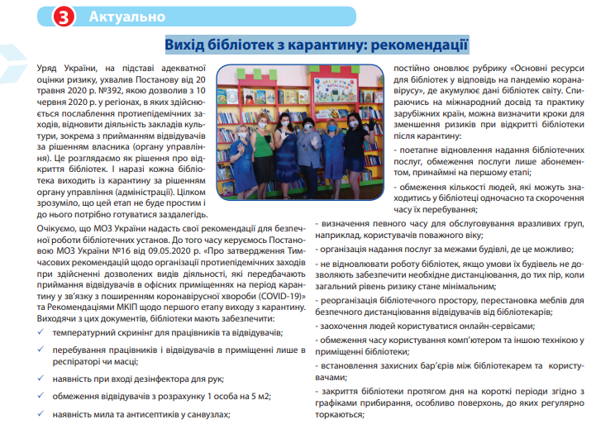
Інформування бібліотечної спільноти щодо роботи в умовах пандемії
Безпека бібліотек, читачів і співробітників під час і після пандемії COVID-19)
Вихід бібліотек з карантину: рекомендації

Slide 8
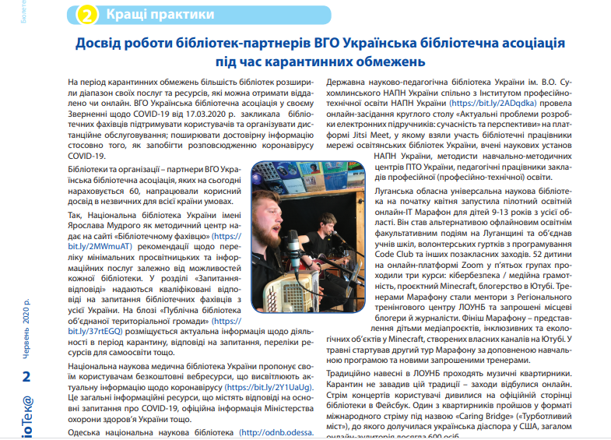
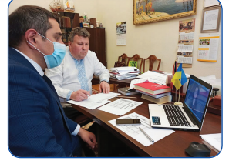

Інформування бібліотечної спільноти щодо роботи в умовах пандемії

Slide 9

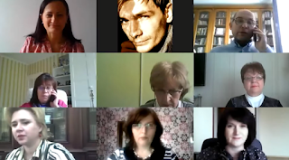
Онлайнова конференція
«Бібліотеки в умовах пандемії COVID-19»
19 травня 2020
Партнер – Український інститут книги
1 300 учасників

Slide 10

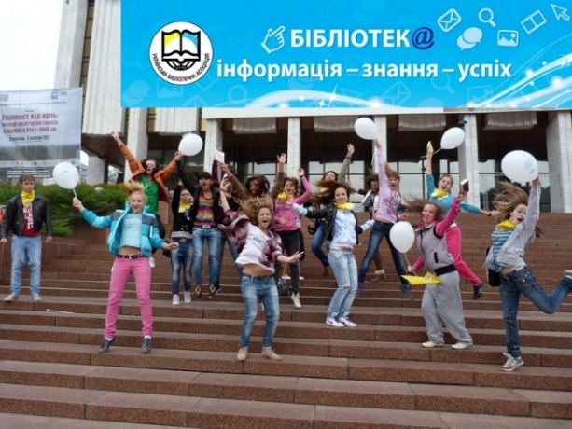
Стратегія Української бібліотечної асоціації на 2019-2021
Візія
Українська бібліотечна асоціація – відкрита спільнота професіоналів, об’єднаних задля розвитку бібліотечної справи
Місія
УБА пропонує активним бібліотекарям, готовим до змін, інноваційну платформу для розвитку професійного потенціалу

Slide 11

УБА для безперервної бібліотечної освіти
Секція з бібліотечно-інформаційної освіти
Головний та регіональні тренінгові центри
Щорічна школа: молодих бібліотекарів – лютий 2020
Щорічна міжнародна конференція з освіти у Славському – лютий
Щорічний міжнародний форум молодих бібліотекарів – квітень – перенесено на 2021 р.
Щорічний міжнародний Львівський бібліотечний форум – вересень – онлайн формат
Щорічна конференція Української бібліотечної асоціації – листопад – онлайн формат
Семінари з Goethe-Institut – онлайн формат
…

Slide 12
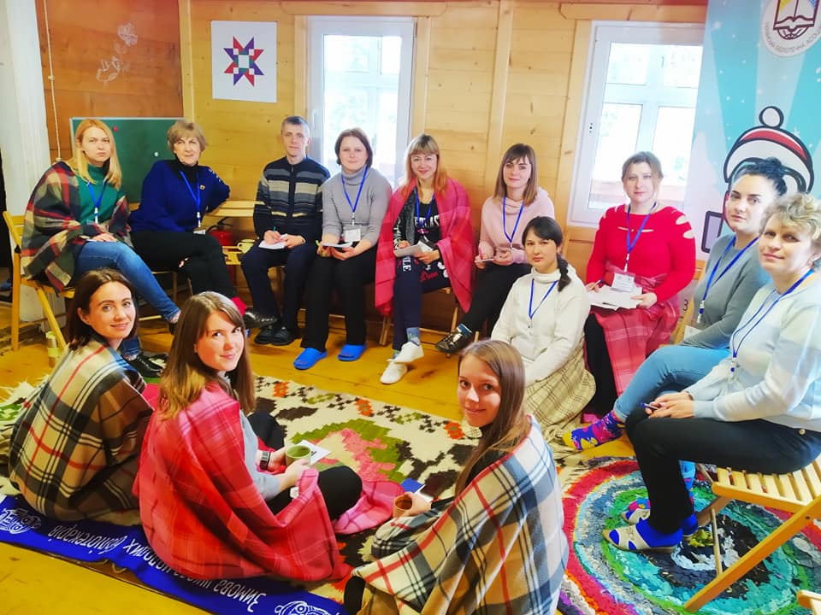
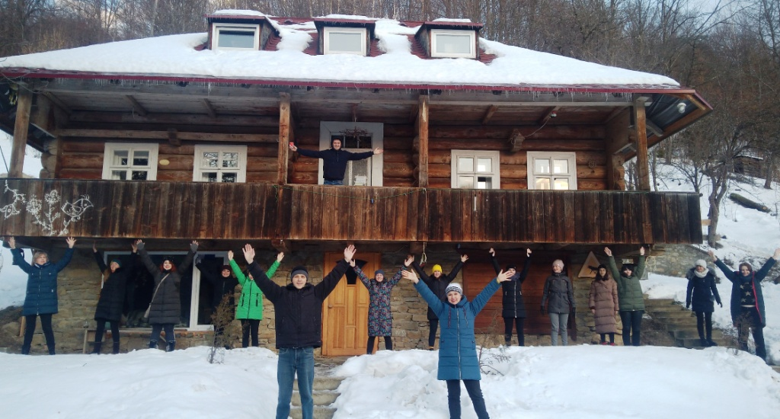
VII Зимова школа молодих бібліотекарів УБА
«Soft skills бібліотечного лідера»
10-13 лютого 2020 р.
с. Бабин, Івано-Франківська обл.

Slide 13
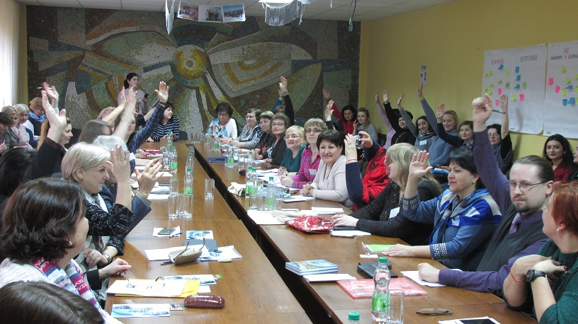
Х Ювілейна міжнародна конференція «Сучасна бібліотечно-інформаційна безперервна освіта: орієнтири співтворення»
25–28 лютого 2020 р., смт. Славське

Slide 14
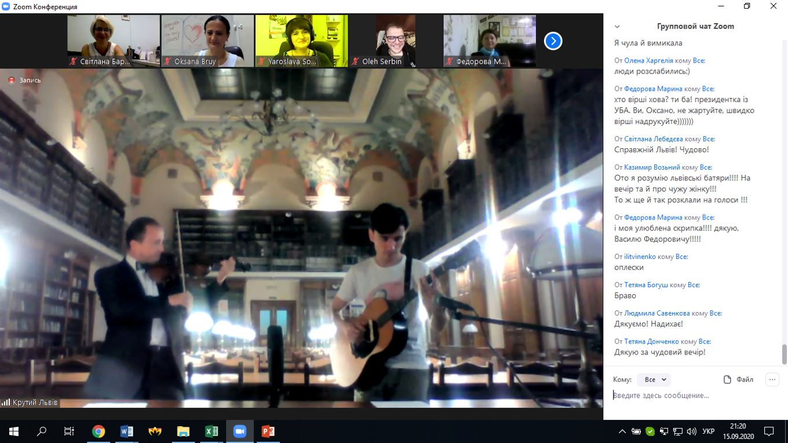
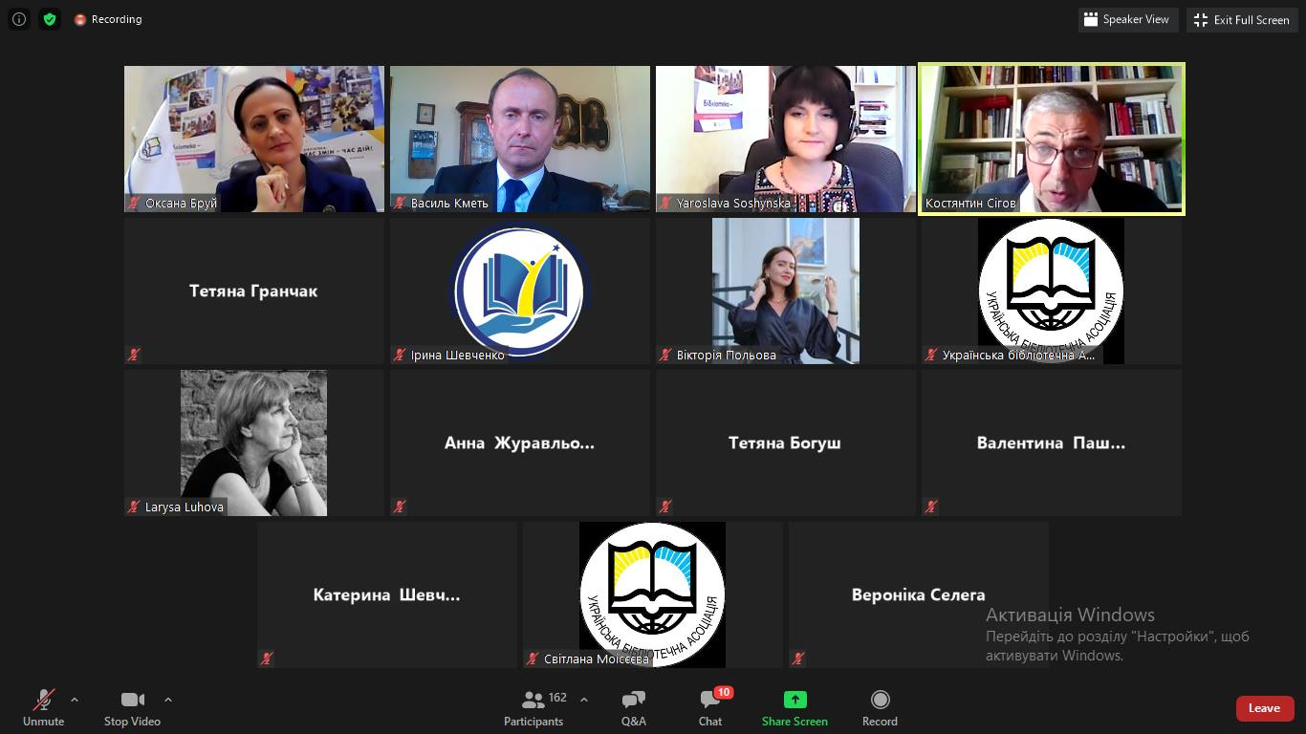
XІ Міжнародний Львівський бібліотечний форум
«Бібліотекарі: хто ми є?» - онлайн
15–20 вересня 2020 р.
19 заходів
300 учасників

Slide 15
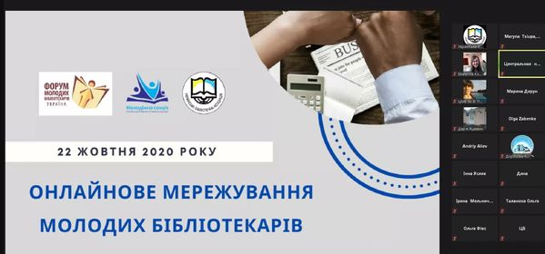
Онлайнове мережування молодих бібліотекарів
22 жовтня 2020 р.
Україна, Словенія, Литва, Польща, Білорусь

Slide 16
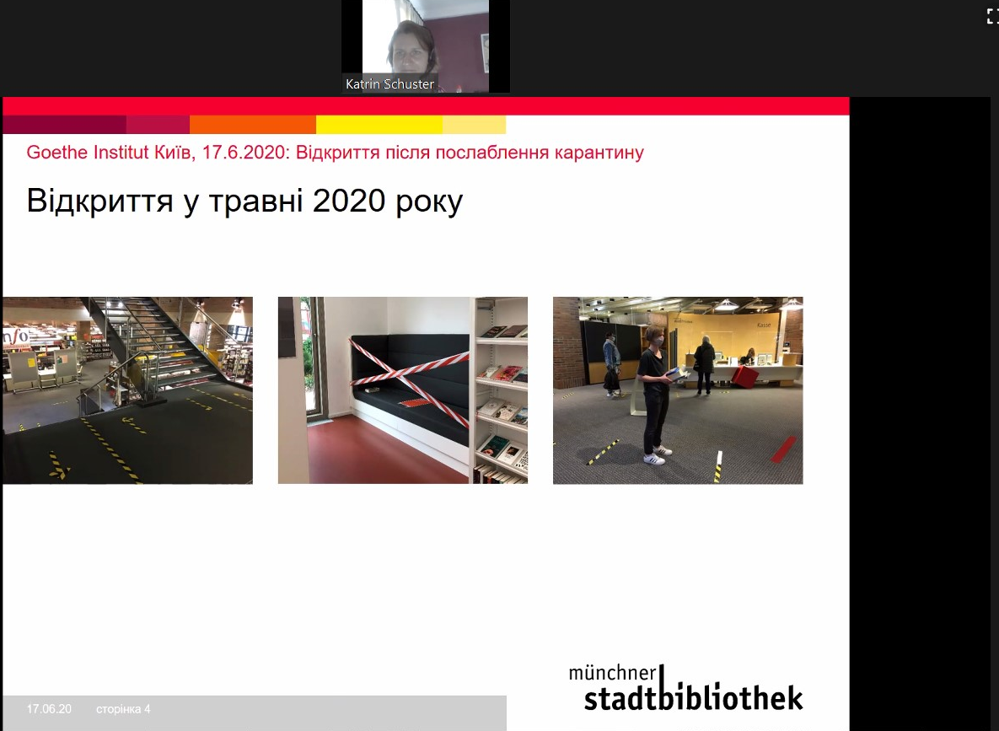

Тренінги та вебінари з Goethe-Institut
Універсальні навички бібліотечного фахівця, 21.02.2020 р.
Підліткове читання: щоб перше не було останнім, 12.03.2020 р.
Навички стресостійкості для бібліотекарів, 09.04.2020 р.
Управління конфліктами у бібліотеках, 30.04.2020 р.
Відкриття під час пандемії Covid 19: досвід Мюнхенської міської бібліотеки, Німеччина, 17.06.2020 р.

Slide 17
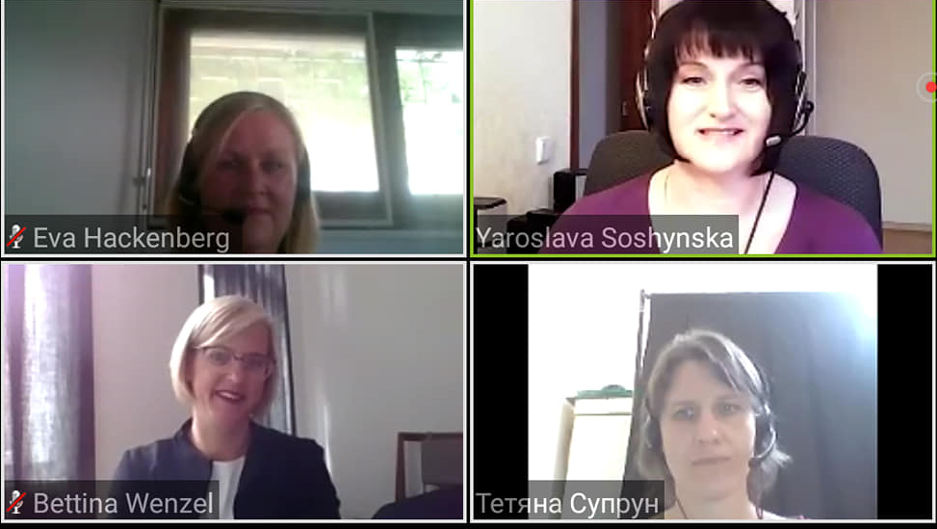

Німецько-український науково-практичний онлайновий семінар «Зелені бібліотеки»
21-22 червня 2020 р.

Slide 18
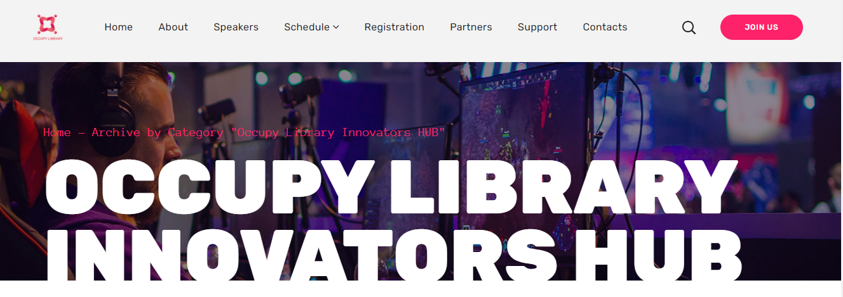
Участь у міжнародних заходах закордоном
Міжнародна конференція Occupy Library (Румунія)
Бібліотека у формуванні громадянської ідентичності. Тетяна Гранчак

Slide 19
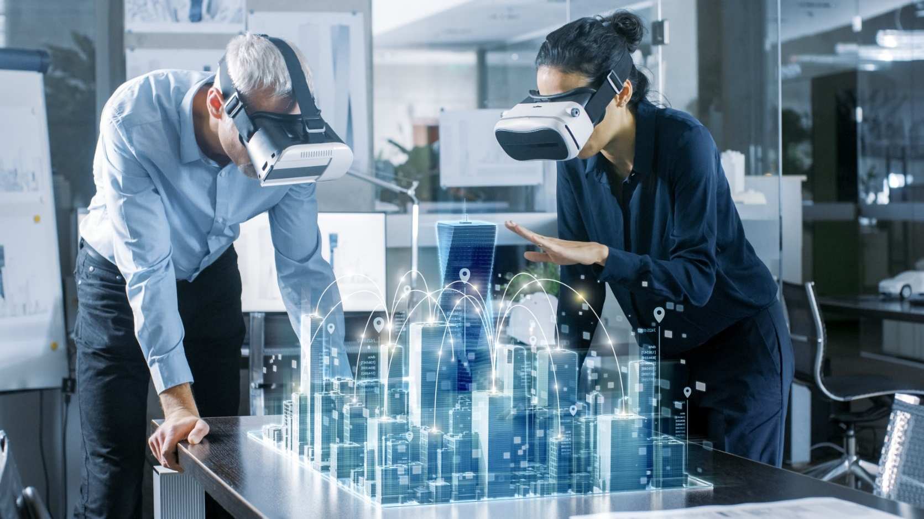
Проєкти

Slide 20
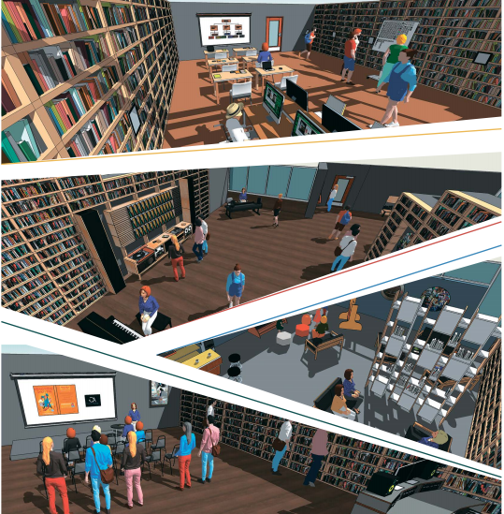
Чотири простори бібліотеки: інноваційна модель діяльності
Навчання
Натхнення
Зустрічі
Події
Український культурний фонд
Українська бібліотечна асоціація
за сприяння Національної бібліотеки України імені Ярослава Мудрого
Партнери
Міністерство культури та інформаційної політики
Фундація Дарини Жолдак
Асоціація об’єднаних територіальних громад

Slide 21
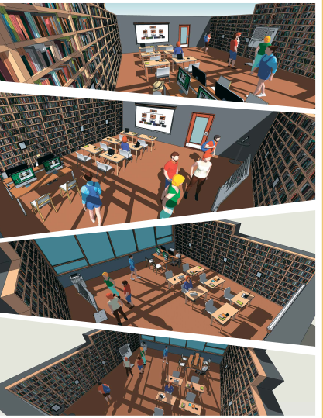
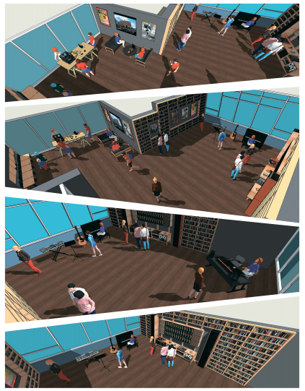
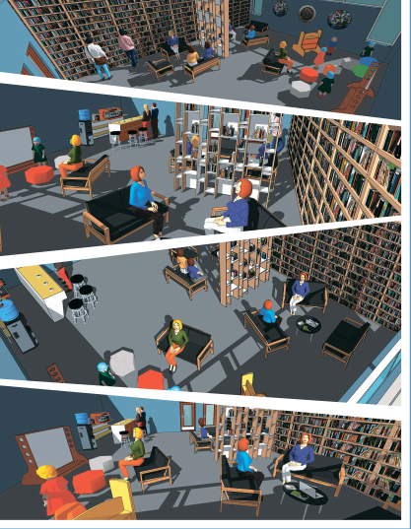
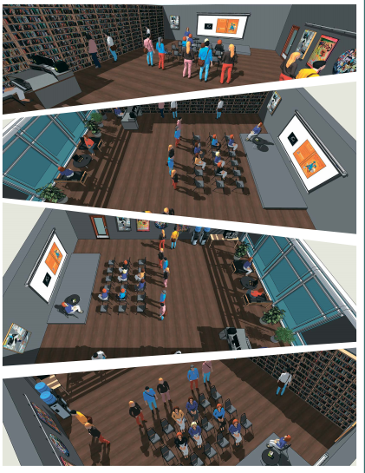
Чотири простори бібліотеки: інноваційна модель діяльності
Навчання
Натхнення
Зустрічі
Події
Чотири простори бібліотеки: модель діяльності: практичний посібник

Slide 22
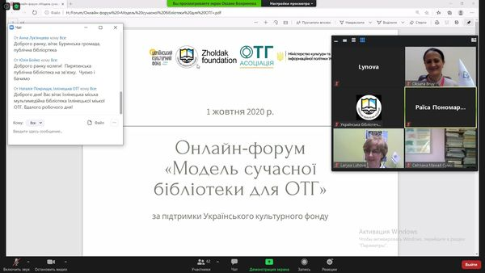
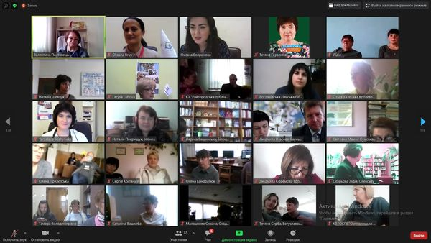
Чотири простори бібліотеки: інноваційна модель діяльності
Онлайн-форум «Модель сучасної бібліотеки для ОТГ», 1 жовтня 2020
50 команд – керівник ОТГ і бібліотекар

Slide 23
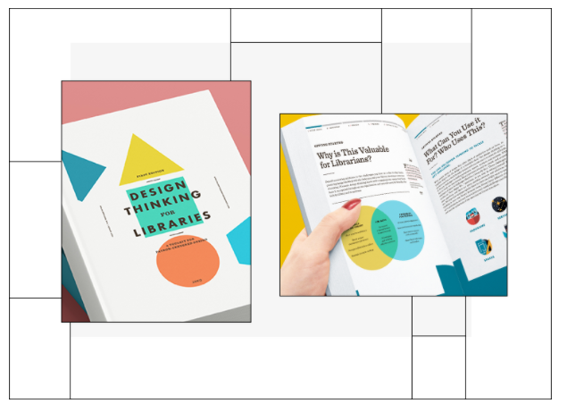
«Твори культуру: бібліотечні інноваційні послуги»
Європейський Союз за програмою Дім Європи
Партнери
Публічні бібліотеки м. Орхус (Данія)
Білоруська бібліотечна асоціація
Міжнародна асоціація Культура і
Креативність
Читомо - портал про культуру читання і мистецтво книговидання

Slide 24
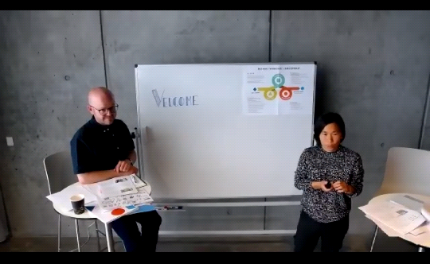
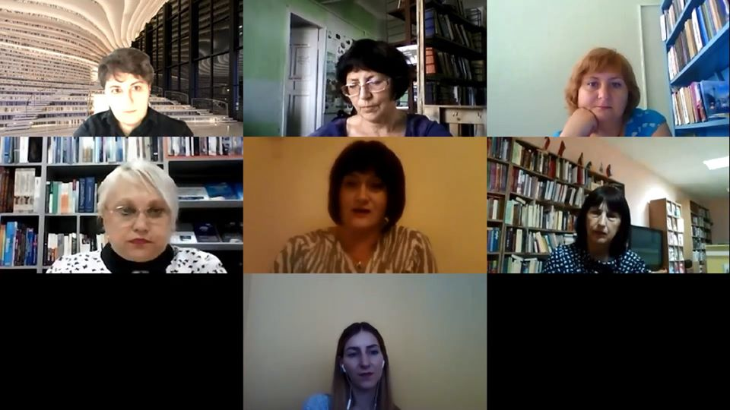
«Твори культуру: бібліотечні інноваційні послуги»
Методологія «Дизайн-мислення для бібліотек»
Учасники - 26 бібліотек з України + 5 бібліотек з Білорусі + ББА
2 цикли онлайнових тренінгів – червень-липень 2020 р.

Slide 25
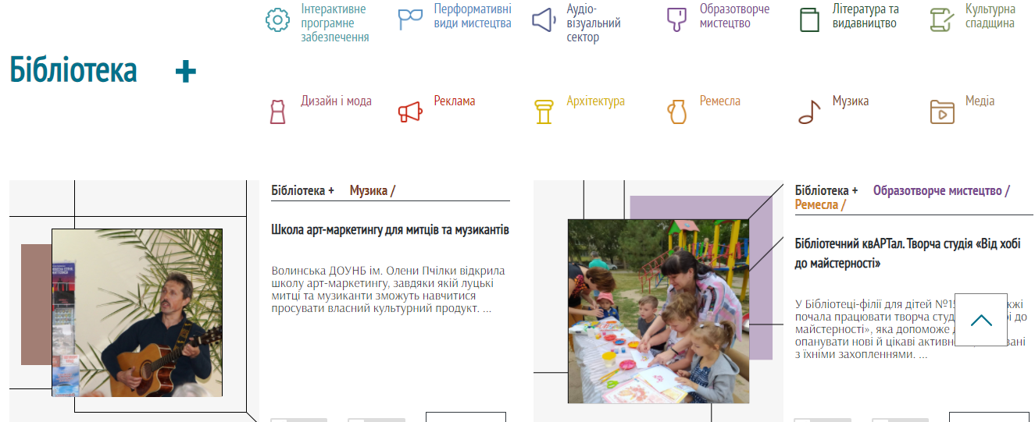
«Твори культуру: бібліотечні інноваційні послуги»
Інноваційні бібліотечні послуги

Slide 26

«Спроможні бібліотеки сприяють досягненню Цілей сталого розвитку ООН до 2030 року»
Програма ООН із відновлення та роз-будови миру за фінансової підтримки урядів Данії, Швеції та Швейцарії
Учасники – 10 бібліотек
Партнери
Луганське обласне відділення УБА
Донецьке обласне відділення УБА
Департамент культури і туризму Запорізької міської ради

Slide 27
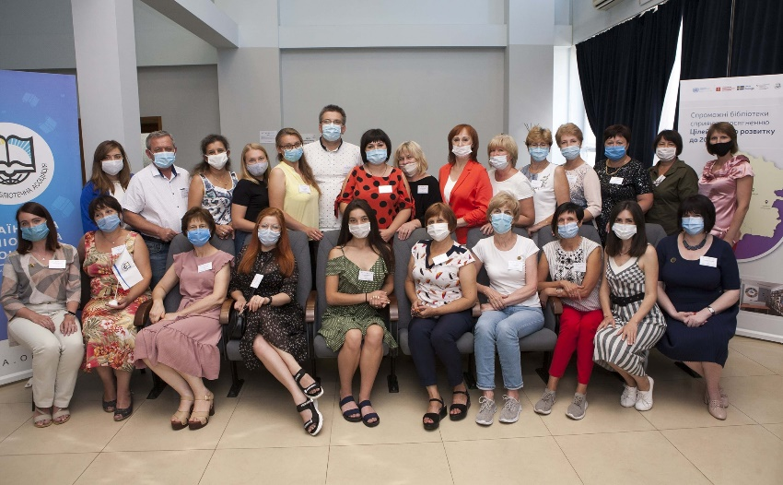
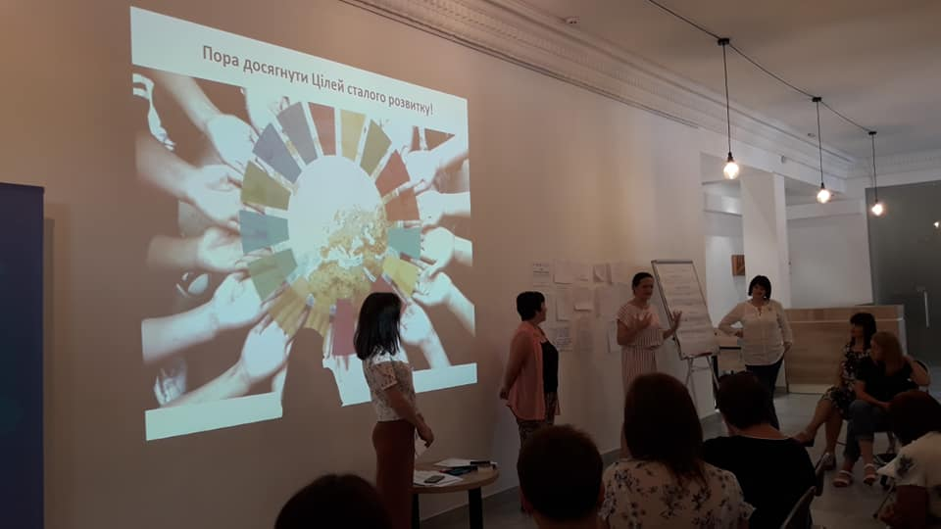
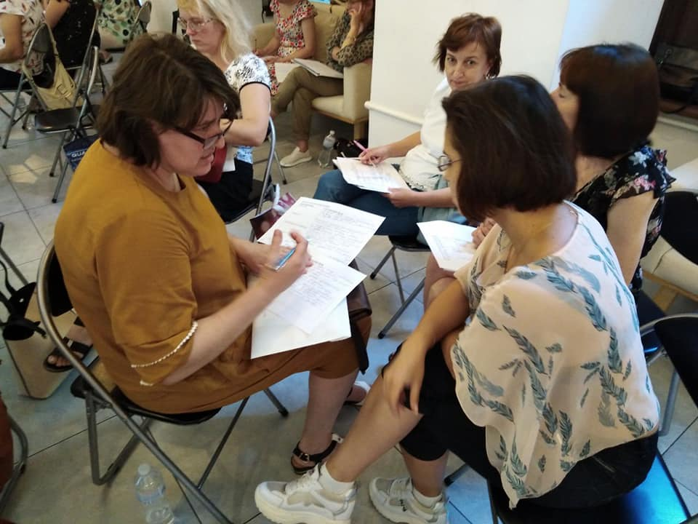
«Спроможні бібліотеки сприяють досягненню Цілей сталого розвитку ООН до 2030 року»
Тренінги – Запоріжжя, Дніпро

Slide 28
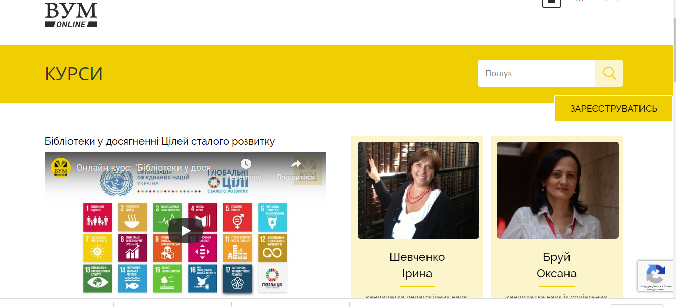
«Спроможні бібліотеки сприяють досягненню Цілей сталого розвитку ООН до 2030 року»
Бібліотеки у досягненні Цілей сталого розвитку – онлайновий курс
845 слухачів, 300 сертифікованих

Slide 29
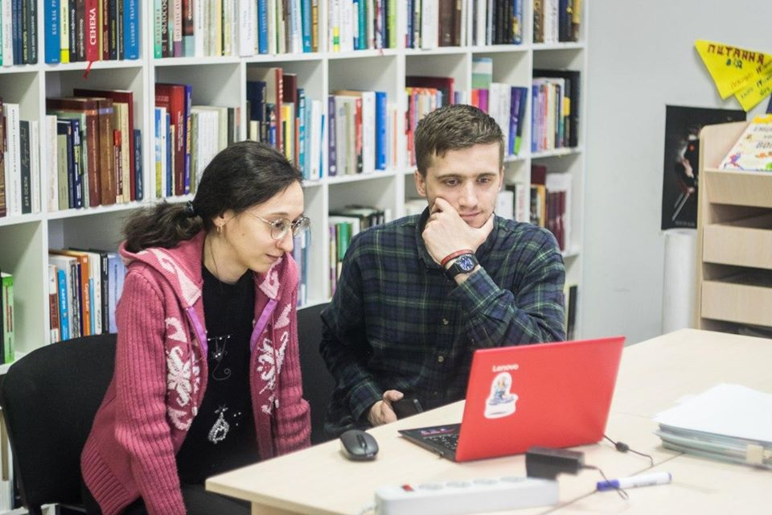
«Публічні бібліотеки - хаби активних громадян»
Progress Foundation (Румунія) за підтримки Black Sea Trust of Regional Cooperation (Чорноморський траст регіонального співробітництва)
6 бібліотек з України, Румунії та Республіки Молдова
  Луганська обласна універсальна наукова бібліотека (партнер - ГО «Inventors»)
  Центральна міська бібліотека ім. Лесі Українки м. Львова (партнер - Молодіжне об'єднання «Граніт»)

Slide 30
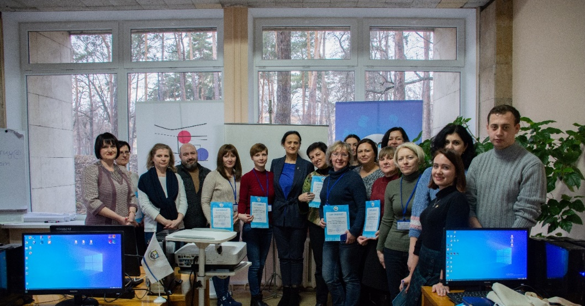
«Розвиток бібліотек переміщених університетів як центрів підтримки освітнього та наукового процесів»
Партнери
Науково-технічна бібліотека ім. Г. І. Денисенка Національного технічного університету України «Київський політехнічний інститут імені Ігоря Сікорського»
Наукова бібліотека ім. М. Максимовича Київського національного університету ім. Тараса Шевченка
Посольство США в Україні
Учасники – 11 переміщених університетів

Slide 31
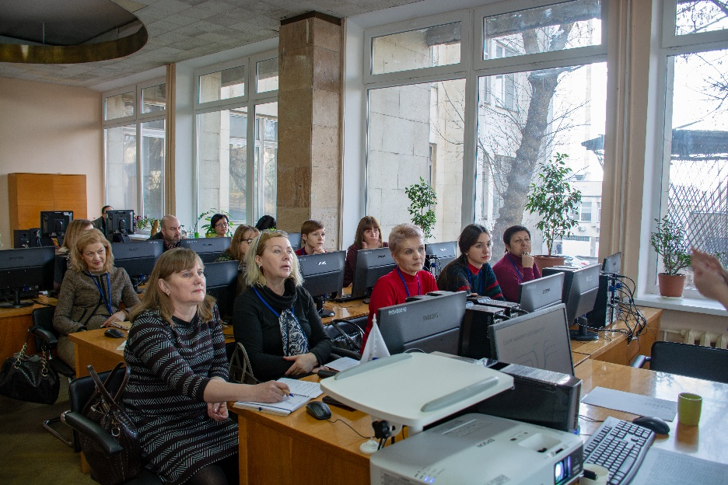
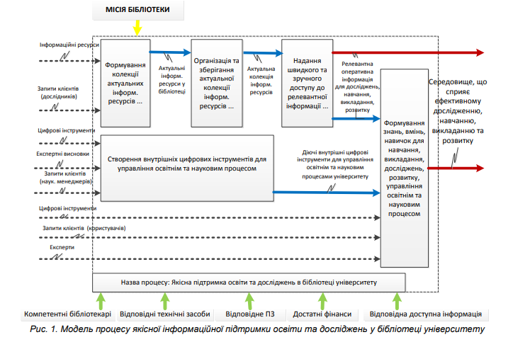
«Розвиток бібліотек переміщених університетів як центрів підтримки освітнього та наукового процесів»
Модель процесу інформаційної підтримки освіти та досліджень
Тренінг «Університетська бібліотека в системі наукових комунікацій» - 18-21 лютого 2020 р.

Slide 32
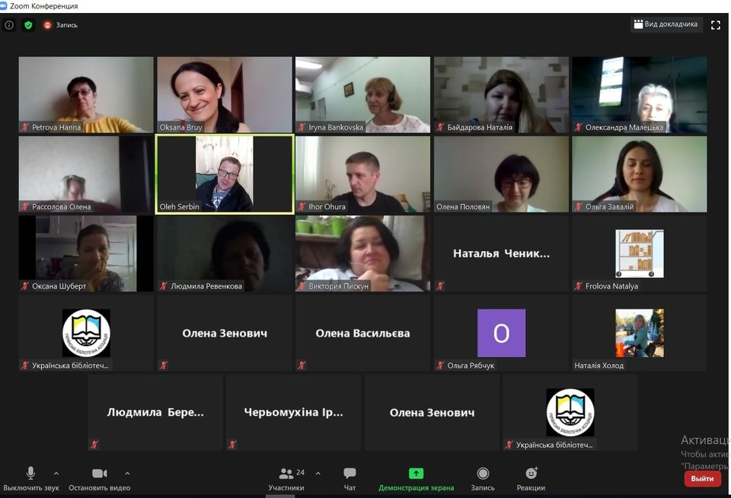

«Розвиток бібліотек переміщених університетів як центрів підтримки освітнього та наукового процесів»
Впровадження АБІС Koha - Компанія BiblioCenter
5 бібліотек переміщених університетів
Онлайнові тренінги «АБІС Koha та створення електронного каталогу» - липень 2020 р.

Slide 33
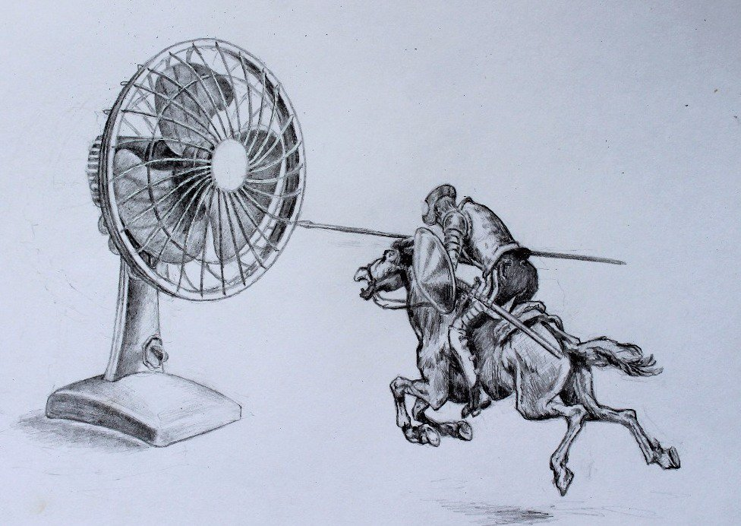
Адвокація
https://artmisto.com/paint/pencil_art/20287-.html

Slide 34
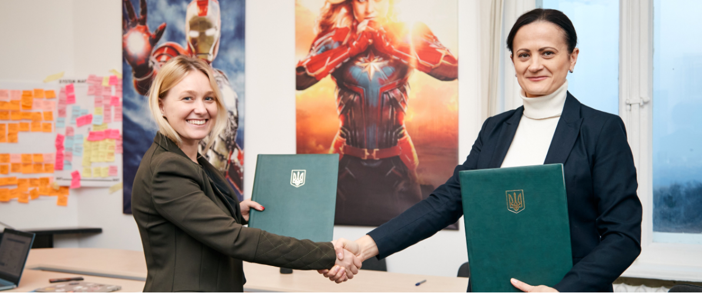
Співпраця з Міністерством цифрової трансформації
Меморандум про співпрацю – 11 січня 2020
Проєкт «Дія. Цифрова освіта»
Бібліотеки – хаби цифрової освіти – потенційно – 6 000
Мережа хабів - https://osvita.diia.gov.ua/hubs - бібліотеки ~ 2 000

Slide 35
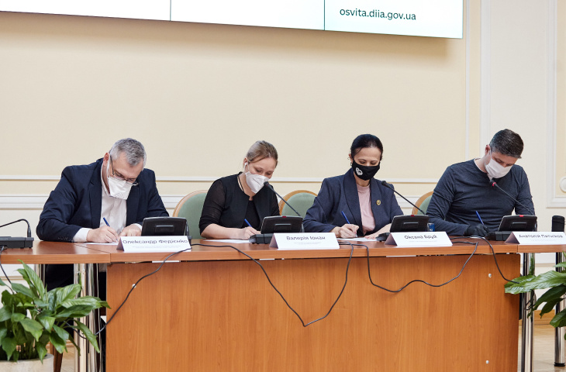
Співпраця з Міністерством цифрової трансформації
Меморандум про співпрацю – 26 травня 2020
  Міністерство цифрової трансформації
  Комітет Верховної Ради України з питань цифрової трансформації
  Інтернет Асоціація України
  ВГО Українська бібліотечна асоціація
Бібліотеки – хаби цифрової освіти
Комп’ютеризація
Підключення до інтернету

Slide 36
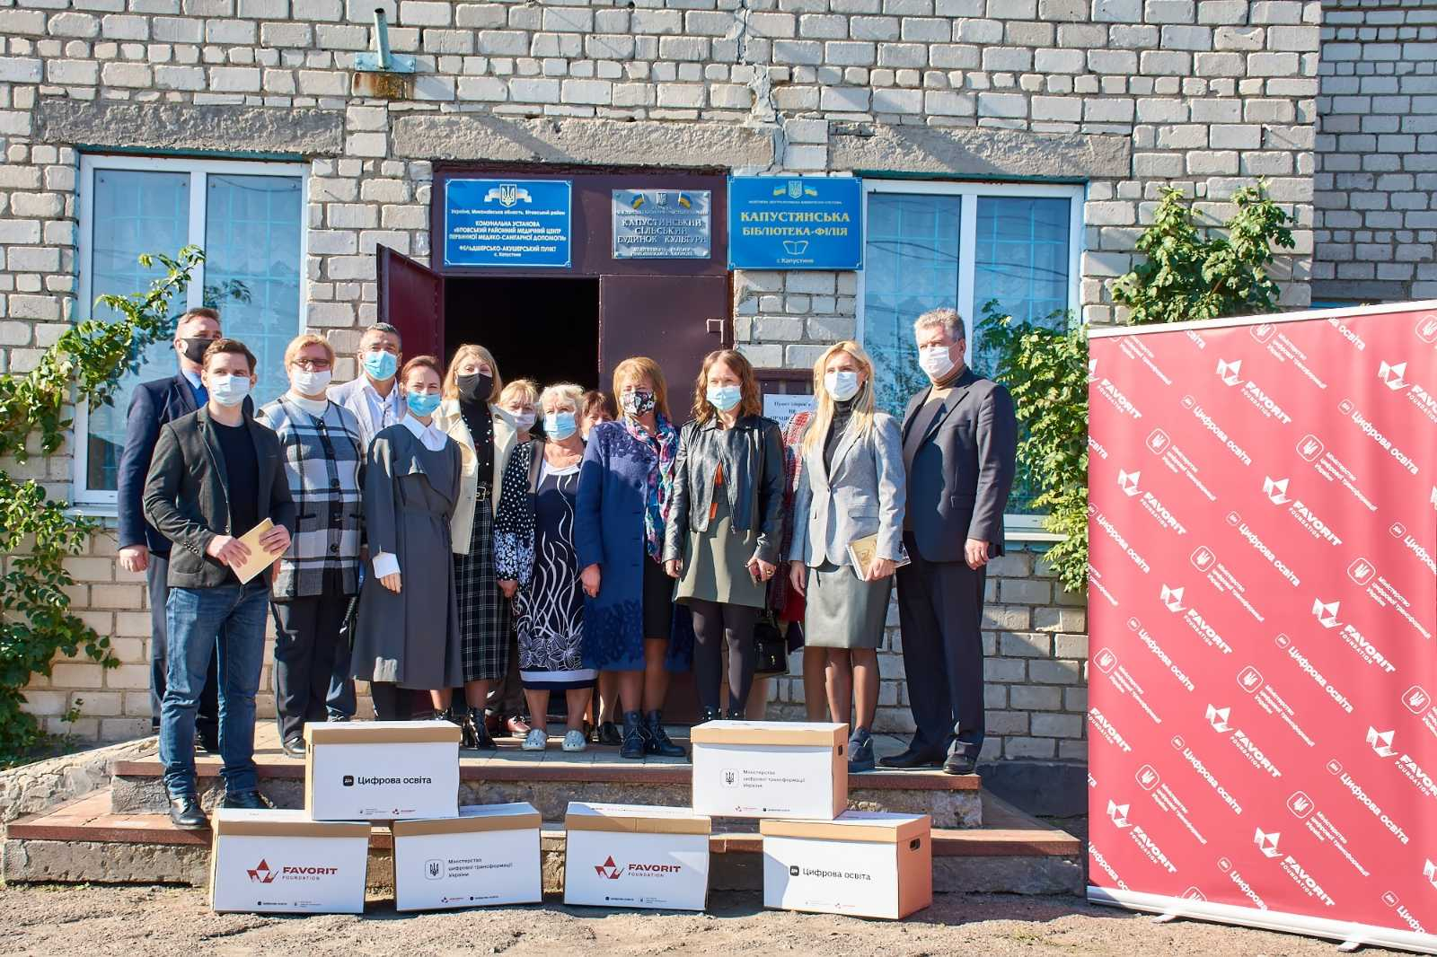
Співпраця з Міністерством цифрової трансформації
5 тис. комп’ютерів у сільські бібліотеки та бібліотеки ОТГ
Партнер — Favorit Foundation
  Херсонська область
  Одеська область
  Миколаївська область
  Львіська область
  Київська область
  Запорізька область
  Закарпатська область
  Вінницька область

Slide 37

Співпраця з Міністерством цифрової трансформації
Дія. Цифрова освіта – Цифрограм - https://osvita.diia.gov.ua/digigram
Національний сертифікований тест на цифрову грамотність

Slide 38
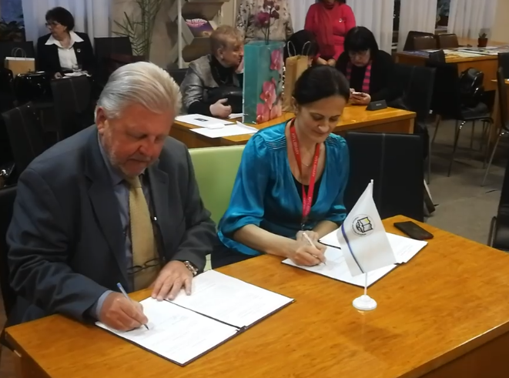
Меморандум про співпрацю з
Українською Асоціацією зовнішньої політики
1 лютого 2020 р.

Slide 39
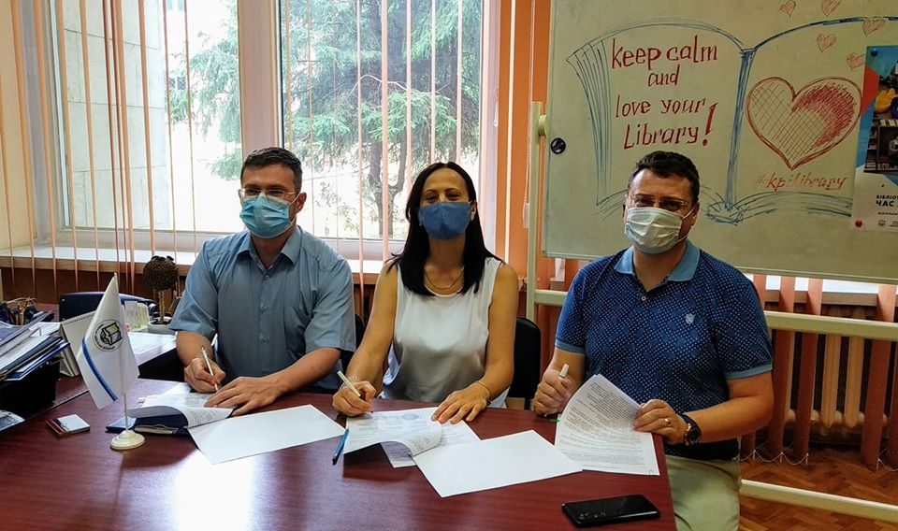
Меморандум про співпрацю щодо промоції здорового способу життя та свідомого ставлення до здоров’я
Серпень 2020 р.
ВГО Українська бібліотечна асоціація
Центр громадського здоров’я Міністерства охорони здоров’я України
Благодійний фонд «Бібліотечна країна»
Координатор
Національна наукова медична бібліотека України

Slide 40
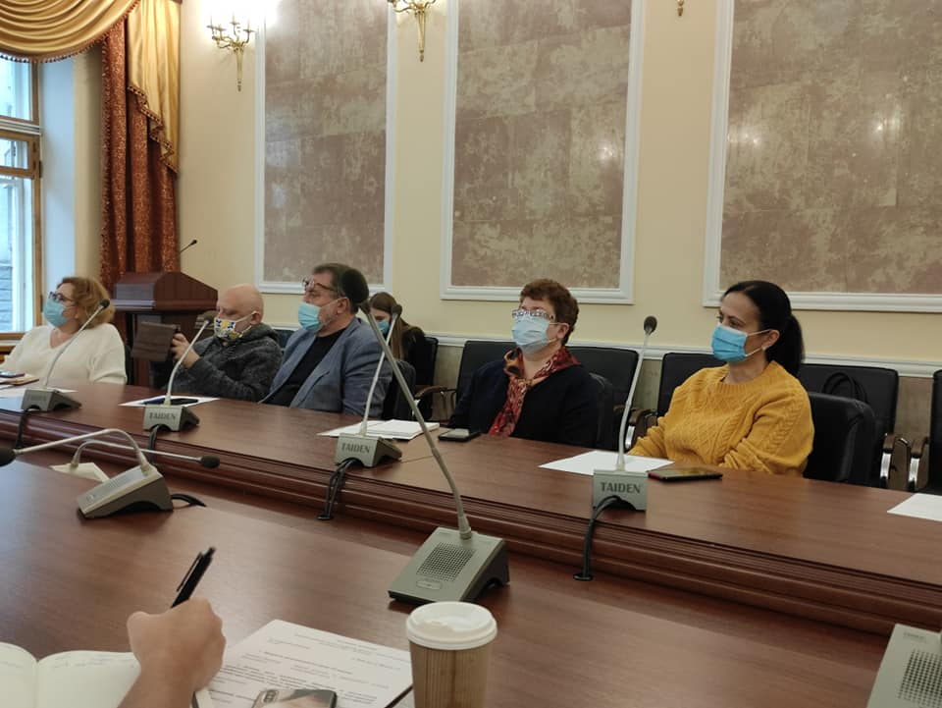
Робочі групи центральних органів влади
Робоча група з розробки проєкту змін до Закону України «Про бібліотеки та бібліотечну справу», ОП
Робоча група з розробки проєкту Стратегії розвитку читання на 2021–2025 роки, МКІП

Slide 41

Інституційний розвиток

Slide 42




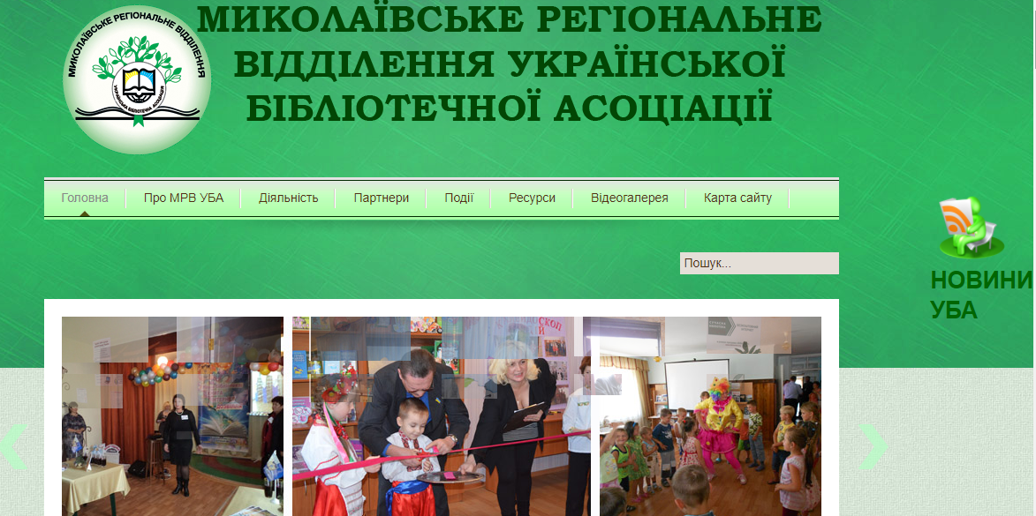
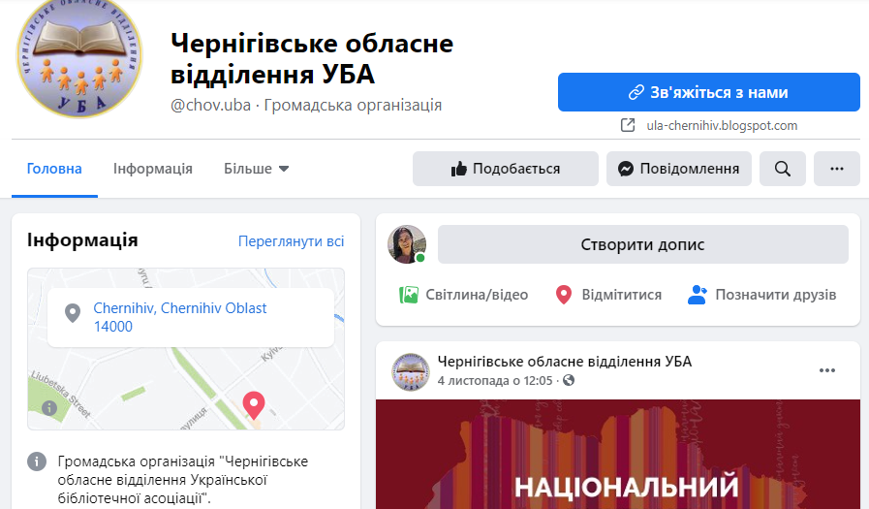
Спроможні регіональні відділення – критерії
Ефективність менеджменту
Членство (кількість, включеність)
Адвокаційна діяльність та комунікація
Проєктна діяльність

Slide 43
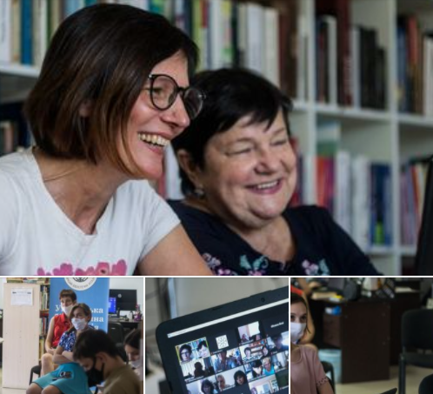
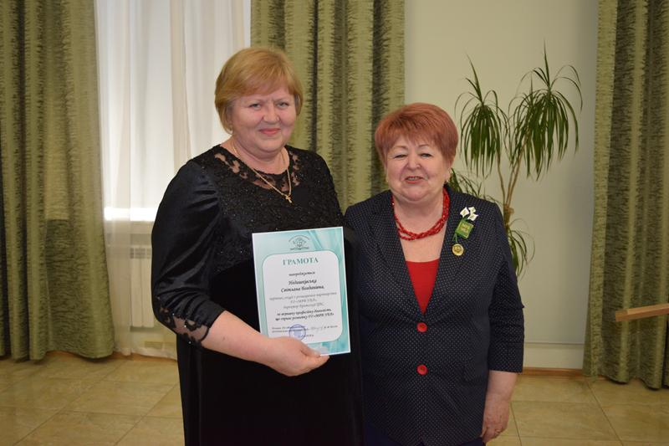
Вибори в регіональних відділеннях
Миколаївське регіональне відділення – Надія Богза
Луганське обласне відділення – Інна Риб’янцева

Slide 44

Наші партнери &&&&
ЗВО та бібліотеки університетів – 23
Міські публічні бібліотеки – 13
ОУНБ, обласні для юнацтва, обласні для дітей – 13
Районні, селищні бібліотеки – 6
Видавництва і книготорговельні організації – 6
Громадські та благодійні організації – 6
Національні бібліотеки – 4
Спеціальні бібліотеки – 4
Бізнес, підприємці – 4

Slide 45

Девіз Української бібліотечної асоціації - 2020
Девіз Української бібліотечної асоціації - 2021
Конкурс: 19 листопада-20 грудня 2020 р.

Slide 46

Не робіть із виклику проблему, використайте його як вікно можливостей…

